Slide 1
CHÀO MỪNG
Quý thầy cô
và các em học sinh

Slide 2
TIN HỌC
Em hãy chèn bài hát Mái trường mến yêu vào trang trình chiếu sau !

Slide 3
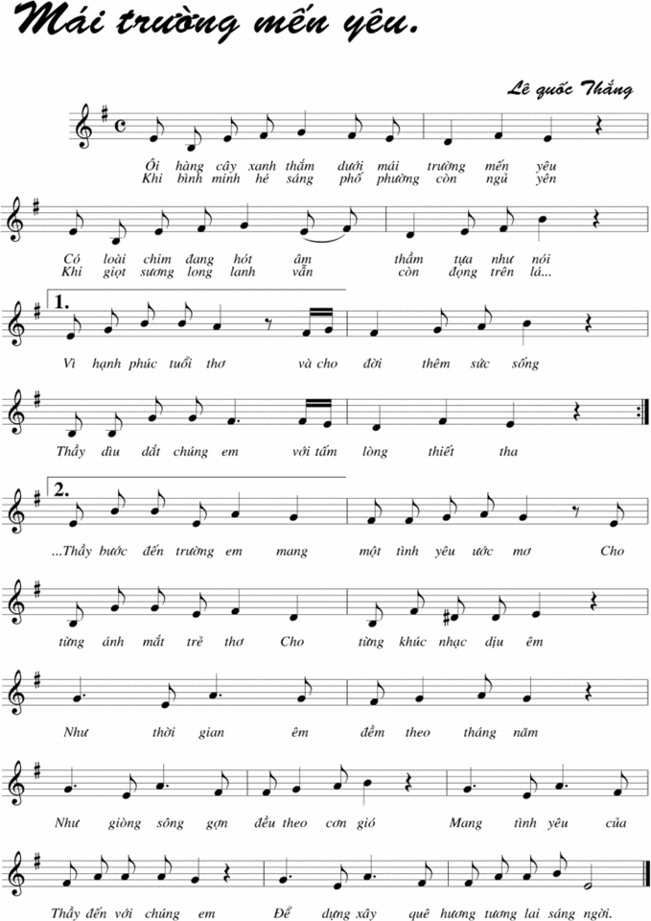
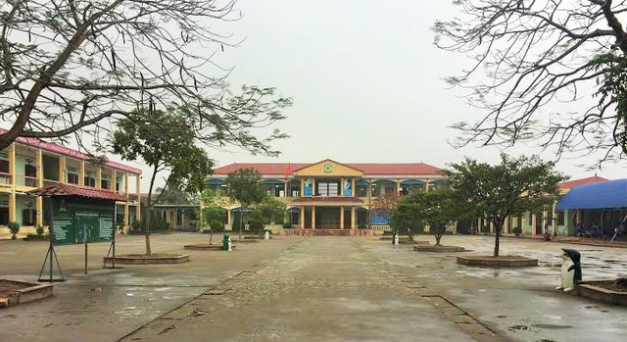
Thứ 6 ngày 8 tháng 12 năm 2017
TIN HỌC
Mái trường mến yêu !!!

Slide 4
TIN HỌC
Chèn video vào bài trình chiếu có được không ???

Slide 5
TIN HỌC
BÀI 4
CHÈN ĐOẠN VIDEO VÀO BÀI TRÌNH CHIẾU

Slide 6
TIN HỌC
Làm thế nào để chèn video vào bài trình chiếu ???

Slide 7
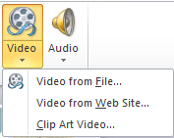
Thứ 6 ngày 8 tháng 12 năm 2017
TIN HỌC
CHÈN VIDEO VÀO BÀI TRÌNH CHIẾU
Insert
Video
Video from file

Slide 8
Thứ 6 ngày 8 tháng 12 năm 2017
TIN HỌC
Mái trường mến yêu !!!

Slide 9
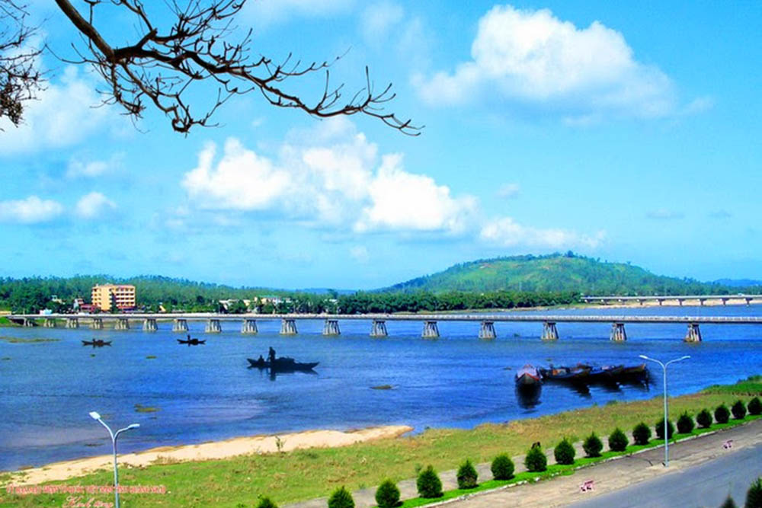
TIN HỌC

Slide 10
Thứ 6 ngày 8 tháng 12 năm 2017
TIN HỌC
Hoạt động thực hành

Slide 11
Thứ 6 ngày 8 tháng 12 năm 2017
TIN HỌC
Soạn bài trình chiếu
Tiêu đề bài hát mà em yêu thích
Chèn video minh họa cho bài hát

Slide 12
TIN HỌC
Làm thế nào để video phát tự động ???

Slide 13
Thứ 6 ngày 8 tháng 12 năm 2017
TIN HỌC
Trò chơi Ai sẽ đúng ???

Slide 14
Để chèn video vào bài trình chiếu em chọn trong thẻ nào ???
Ôi ! Sai rồi
!!!
Giỏi quá ^^
A
B
Insert
Home
Ôi ! Sai rồi
!!!
Ôi ! Sai rồi
!!!
C
D
View
Design

Slide 15
Để chèn video vào bài trình chiếu ta làm thế nào ???
Ôi ! Sai rồi
!!!
Ôi ! Sai rồi
!!!
A
B
Insert Audio
Audio from file
Insert Picture
Video from file
Giỏi quá ^^
C
Ôi ! Sai rồi
!!!
D
Insert Video
Audio from file
Insert Video
Video from file

Slide 16
Để video phát tự động ta làm thế nào ?????
Ôi ! Sai rồi
!!!
Giỏi quá ^^
A
B
Playback Start
On Click
Playback Start
Automatically
Ôi ! Sai rồi
!!!
Ôi ! Sai rồi
!!!
C
D
Insert Start
Automatically
Insert Start
On Click

